Slide 1
Ответы 1 варианта.
Оценка за правильность выполнения теста:
Правильно 3 ответа – оценка «3»
Правильно 4 ответа – оценка «4»
Правильно 5 ответов – оценка «5»
А
Б
В
А
Б

Slide 2
Ответы для 2 варианта
Б
В
А
А
А
Оценка за правильность выполнения теста:
Правильно 3 ответа – оценка «3»
Правильно 4 ответа – оценка «4»
Правильно 5 ответов – оценка «5»

Slide 3
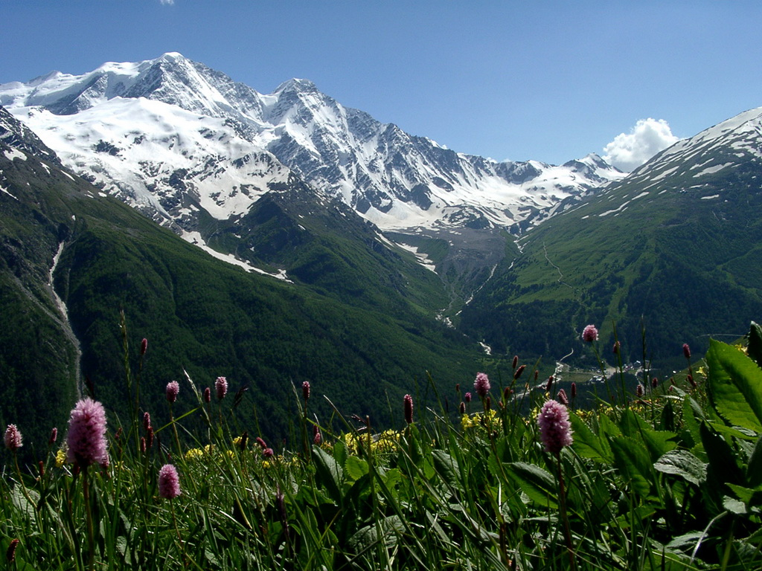

Slide 4
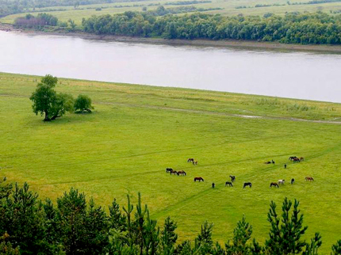

Slide 5
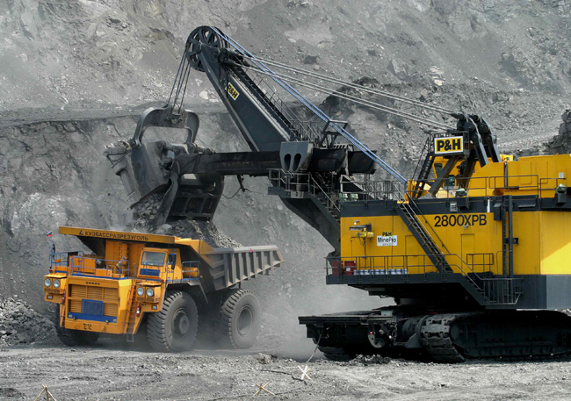

Slide 6
расфеитол

Slide 7
Тема урока: Человек и литосфера.

Slide 8
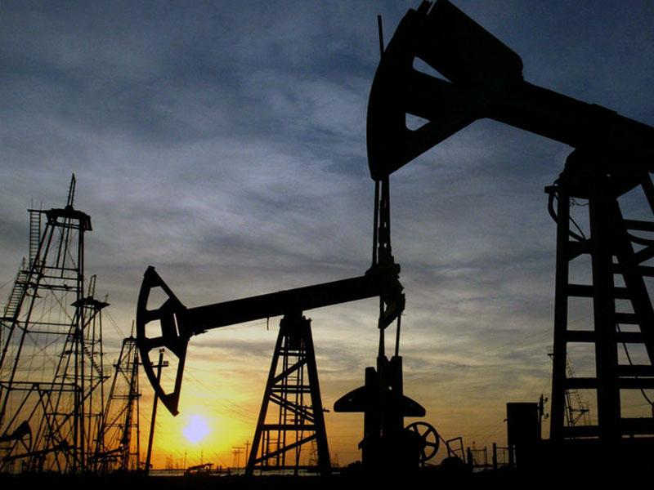

Slide 9
Сегодня мы:
Выясним роль и значение литосферы в жизни человека.
Узнаем как человек влияет на литосферу.
Познакомимся с различными условиями жизни человека в горах и на равнинах.

Slide 10
Хозяйственная деятельность человека

Slide 11
Добыча полезных ископаемых
Создание ГЭС на горных реках
Хозяйственная деятельность человека
Занятие земледелием
Создание санаторной зоны

Slide 12
Основные виды деятельности человека в горах
Добыча полезных ископаемых
Создание Особоохраняемы территорий
Рекреационные ресурсы
Животноводство
Террасное земледелие

Slide 13
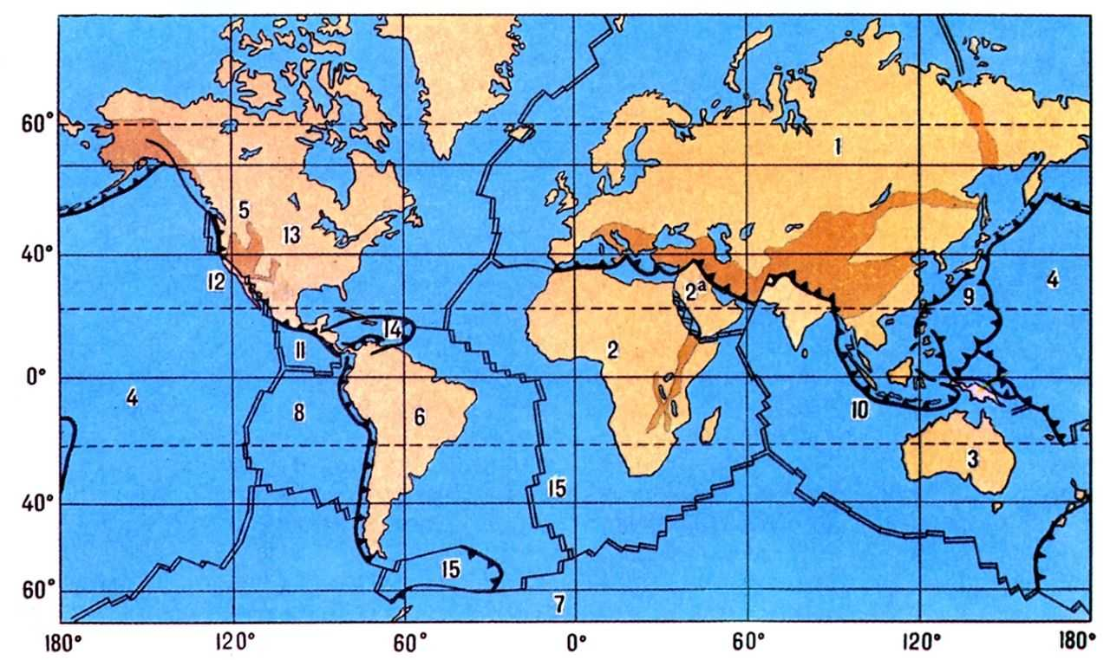

Slide 14
Стихийные явления – это?
1) победа над человеком
2) изменения рельефа
3) жертвы среди населения
4) польза для человека и природы
5) извержение вулканов

Slide 15
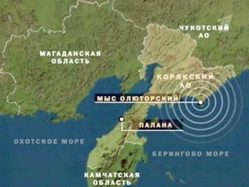

Slide 16
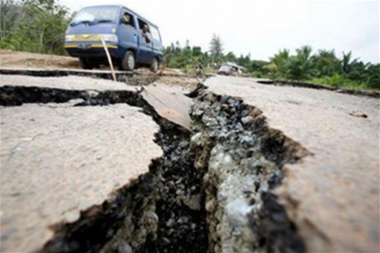

Slide 17
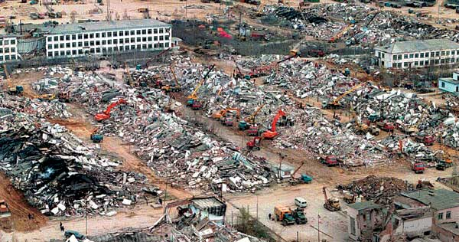

Slide 18
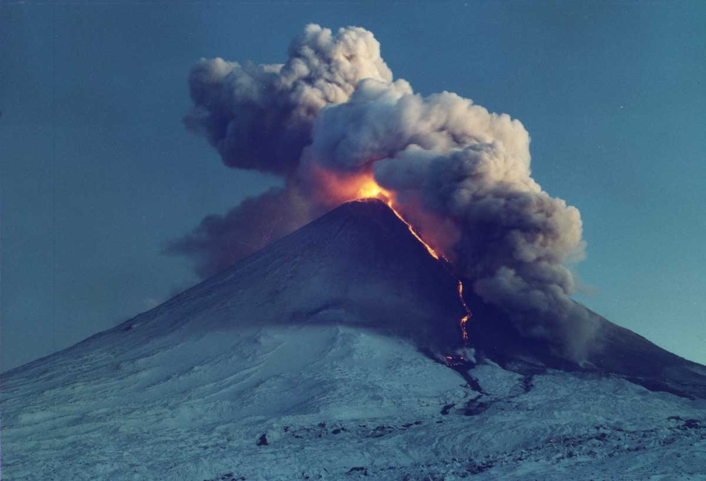

Slide 19
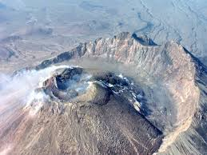

Slide 20
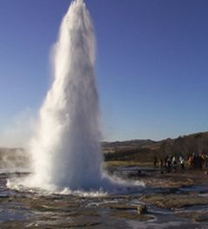
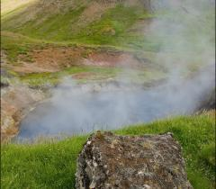

Slide 21
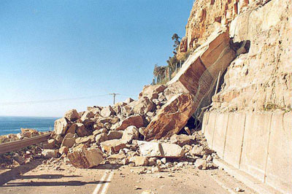

Slide 23
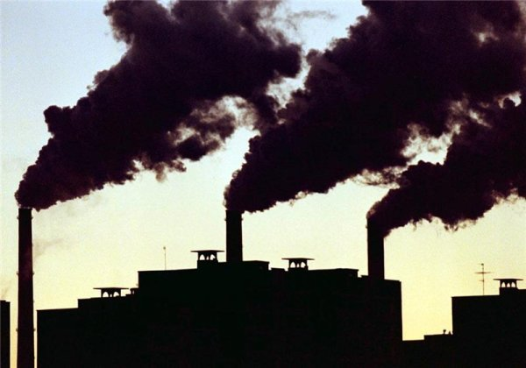

Slide 25
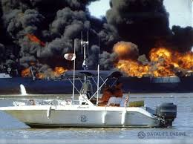

Slide 26
Антропос с латинского переводится как человек, генес - рождающий

Slide 27
Антропогенное воздействие - природа воздействует на человека

Slide 28
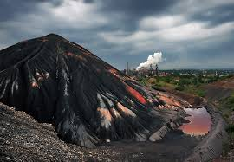
Терриконы – это пустые породы , которые не содержат полезные ископаемые

Slide 29
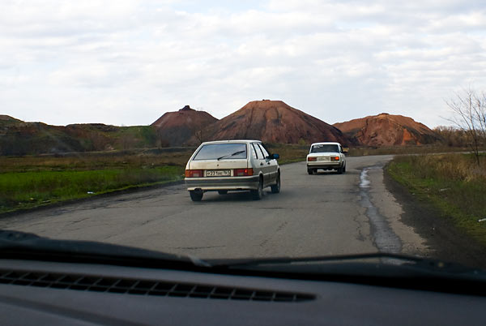

Slide 30
Домашнее задание параграф 16, 1) Эссе по теме «Наше будущее в наших руках» Или 2) Ответить письменно на 1,2 вопрос в конце параграфа.

Slide 31
Всем спасибо за урок!

